Slide 1
МБДОУ «ЦРР – д/с «Золотая рыбка» Вторая младшая группа «Вишенка»
«Чистота – залог здоровья»
Воспитатель: Вилисова Анастасия Алексеевна

Slide 2
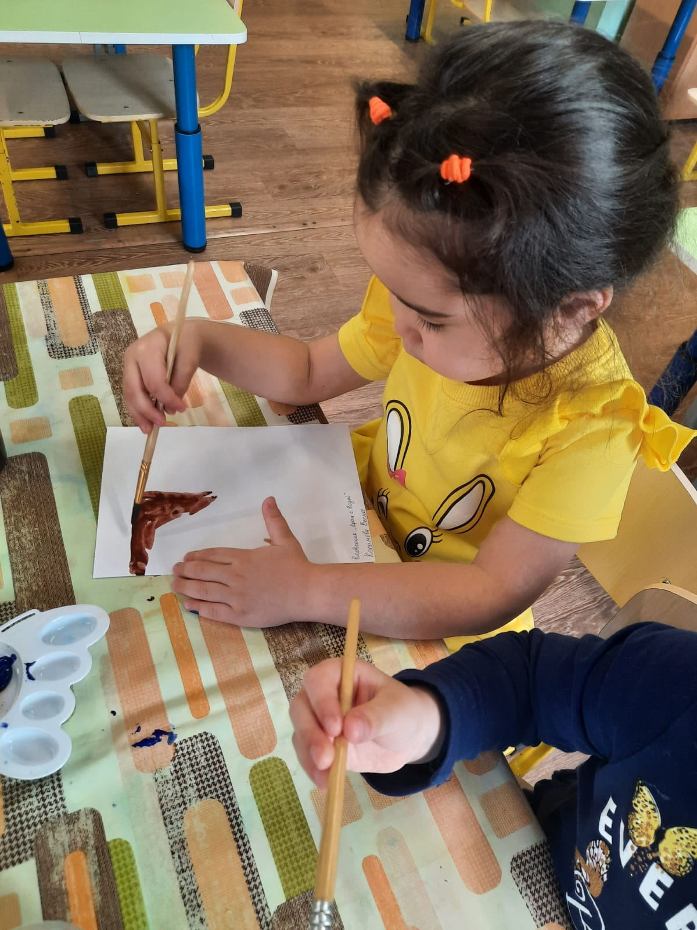
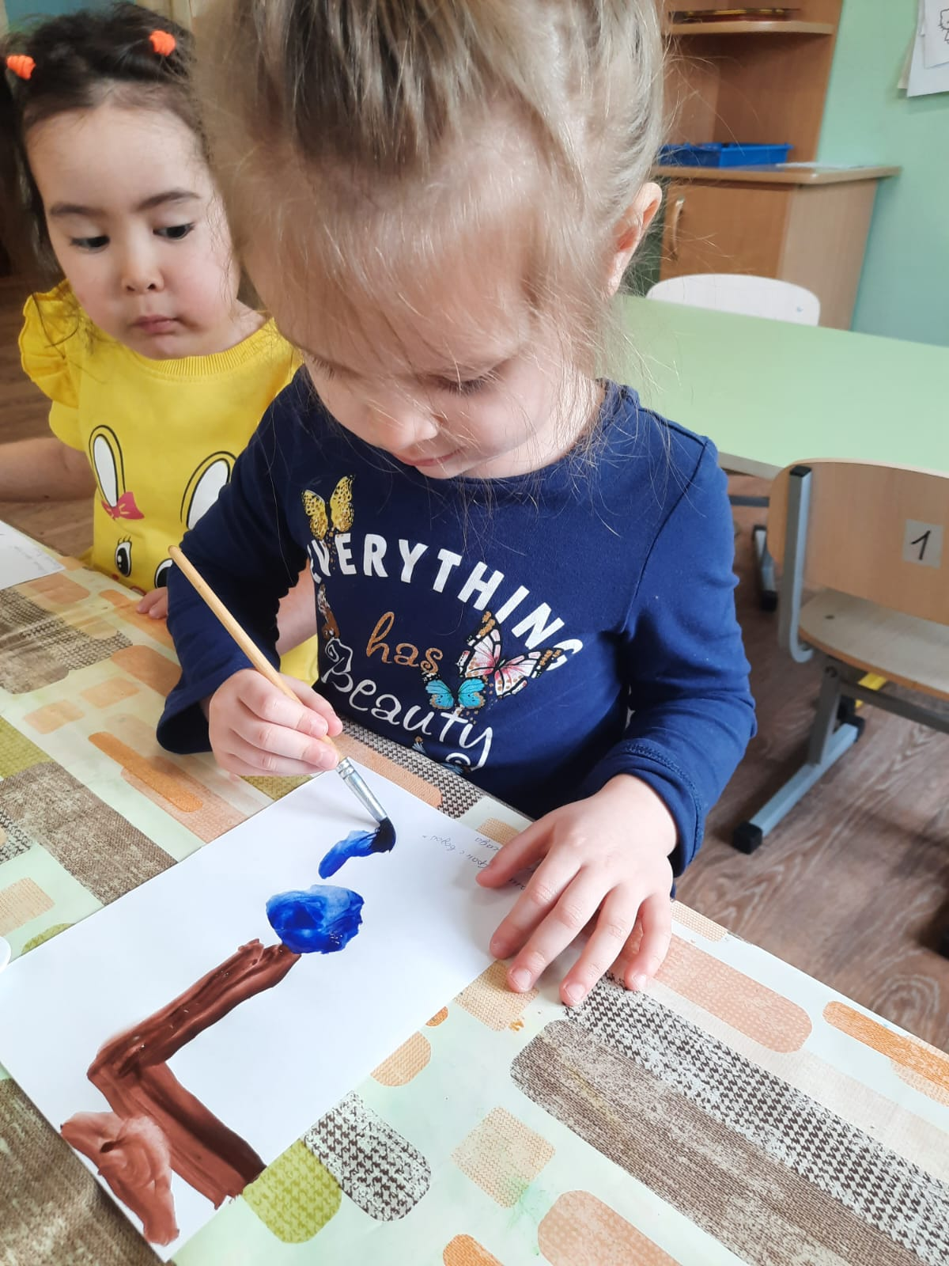
Рисование «Кран с водой»

Slide 3
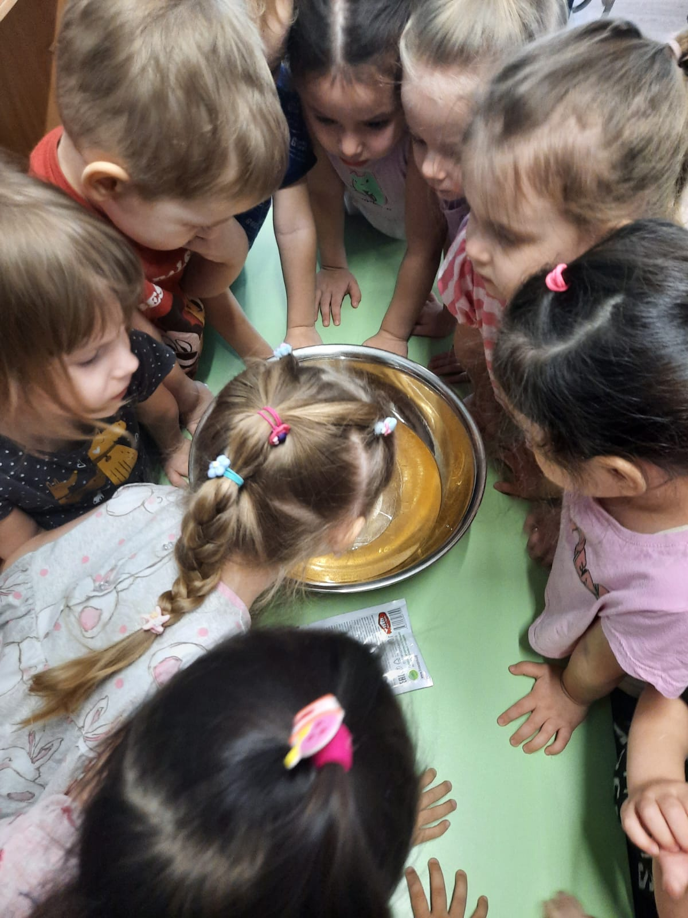
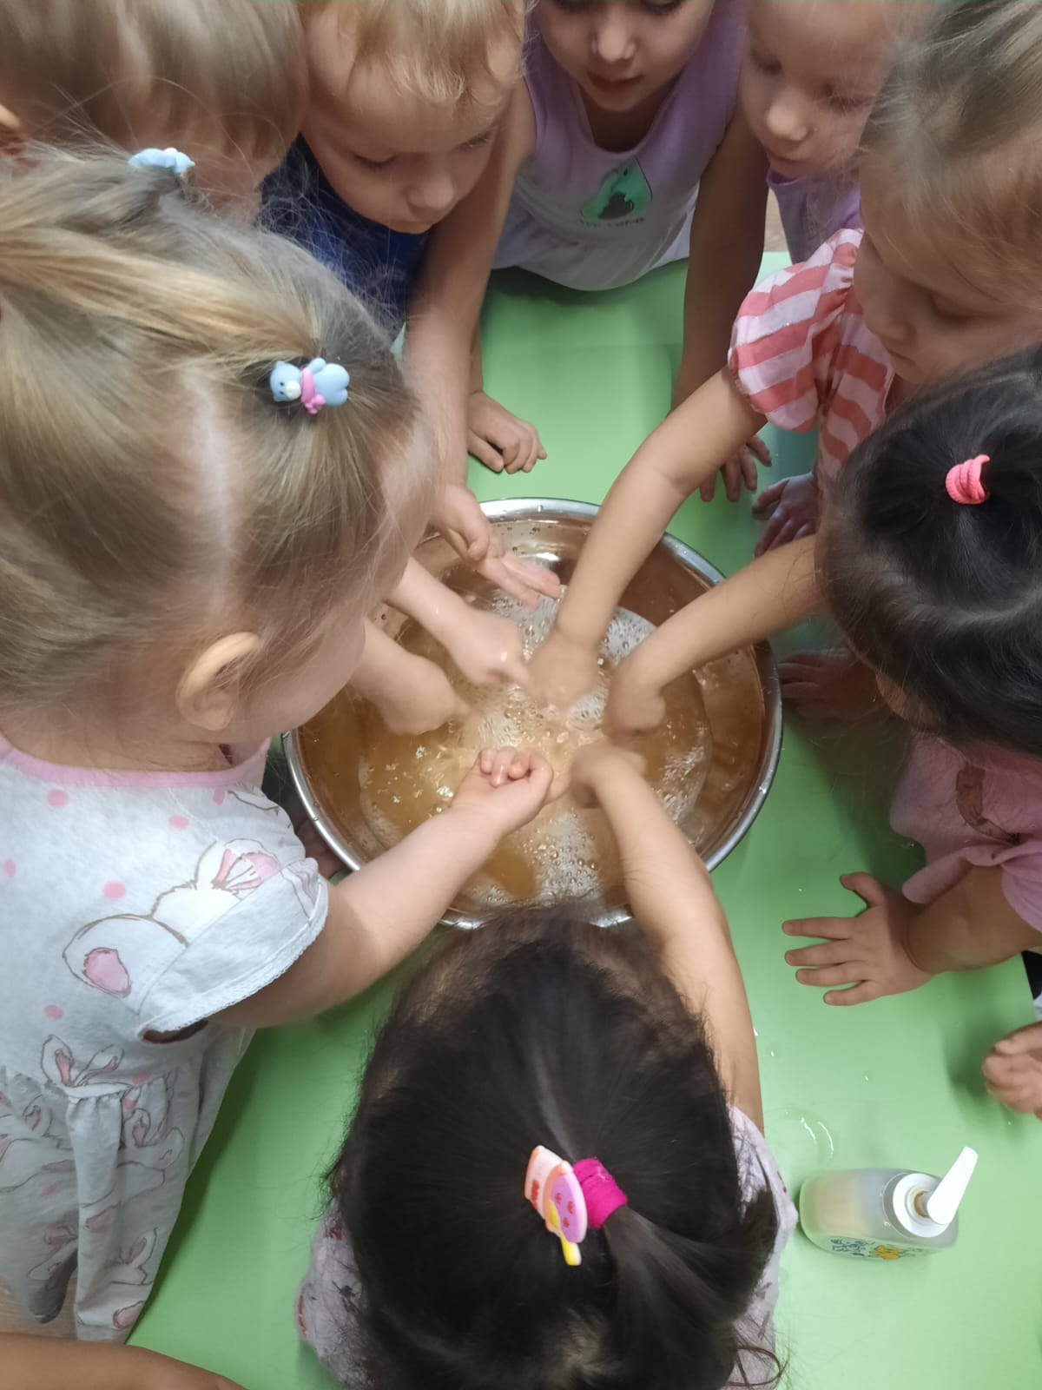
Эксперимент «Значение мыла»

Slide 4
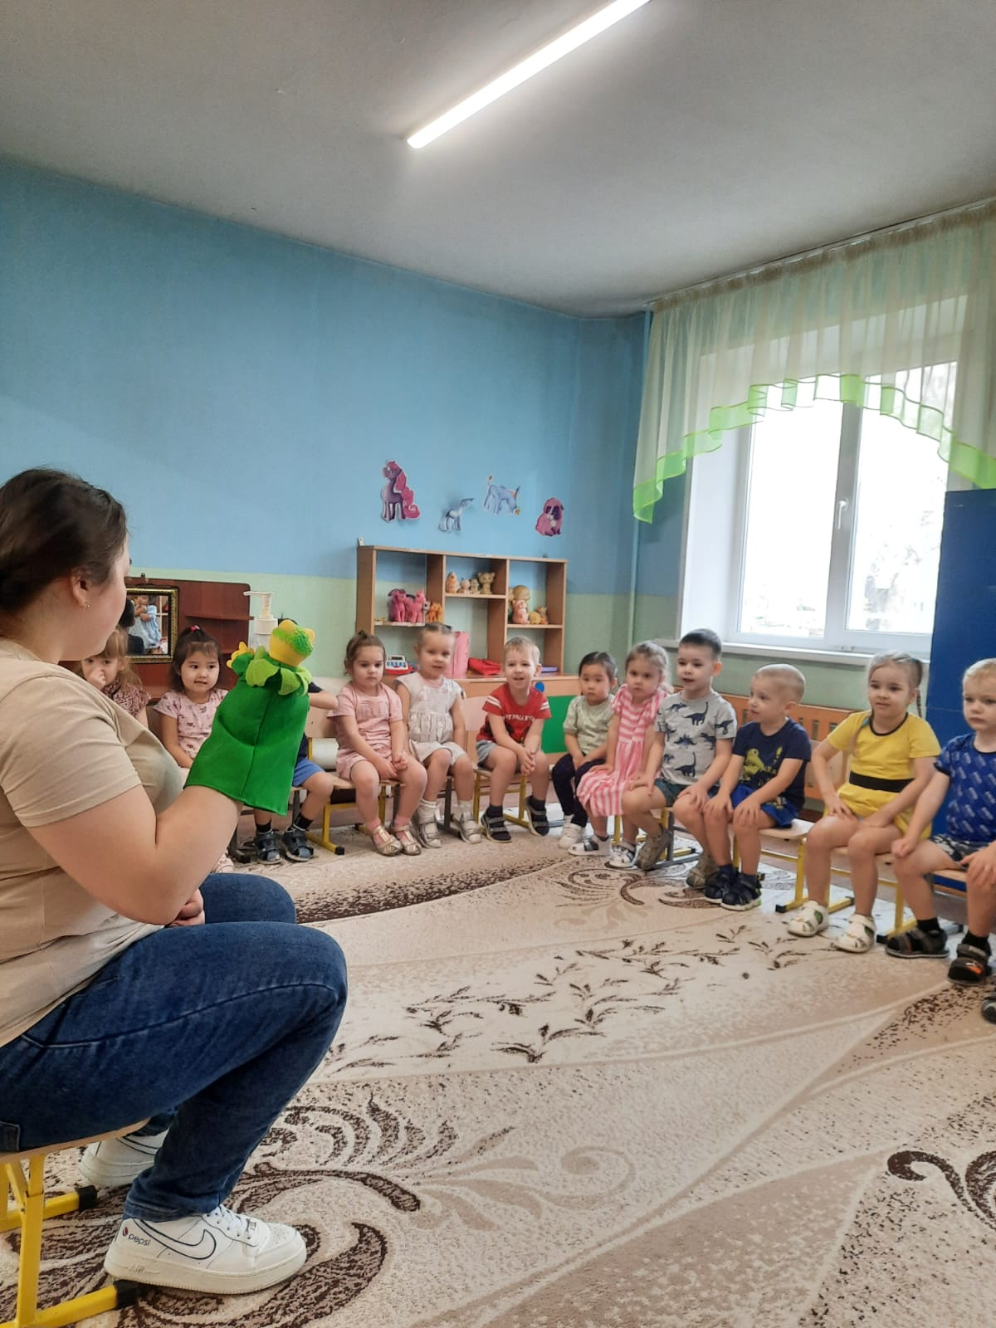
Развитие речи «Мыльное царство»

Slide 5
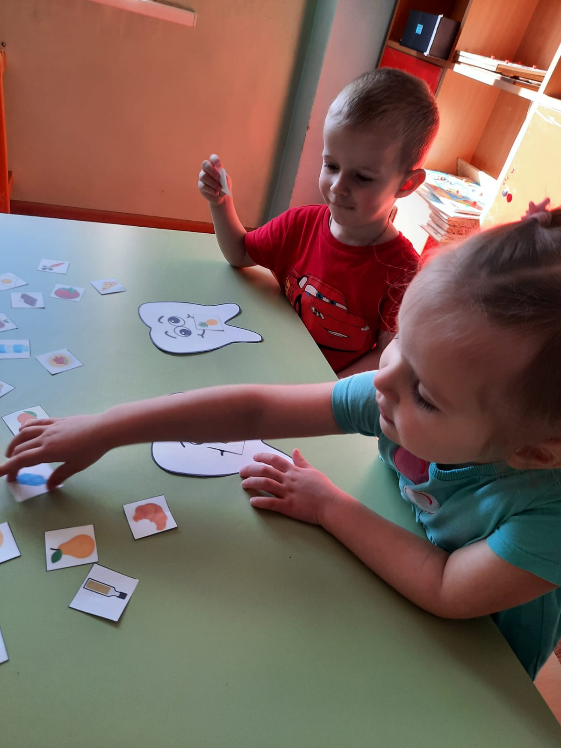
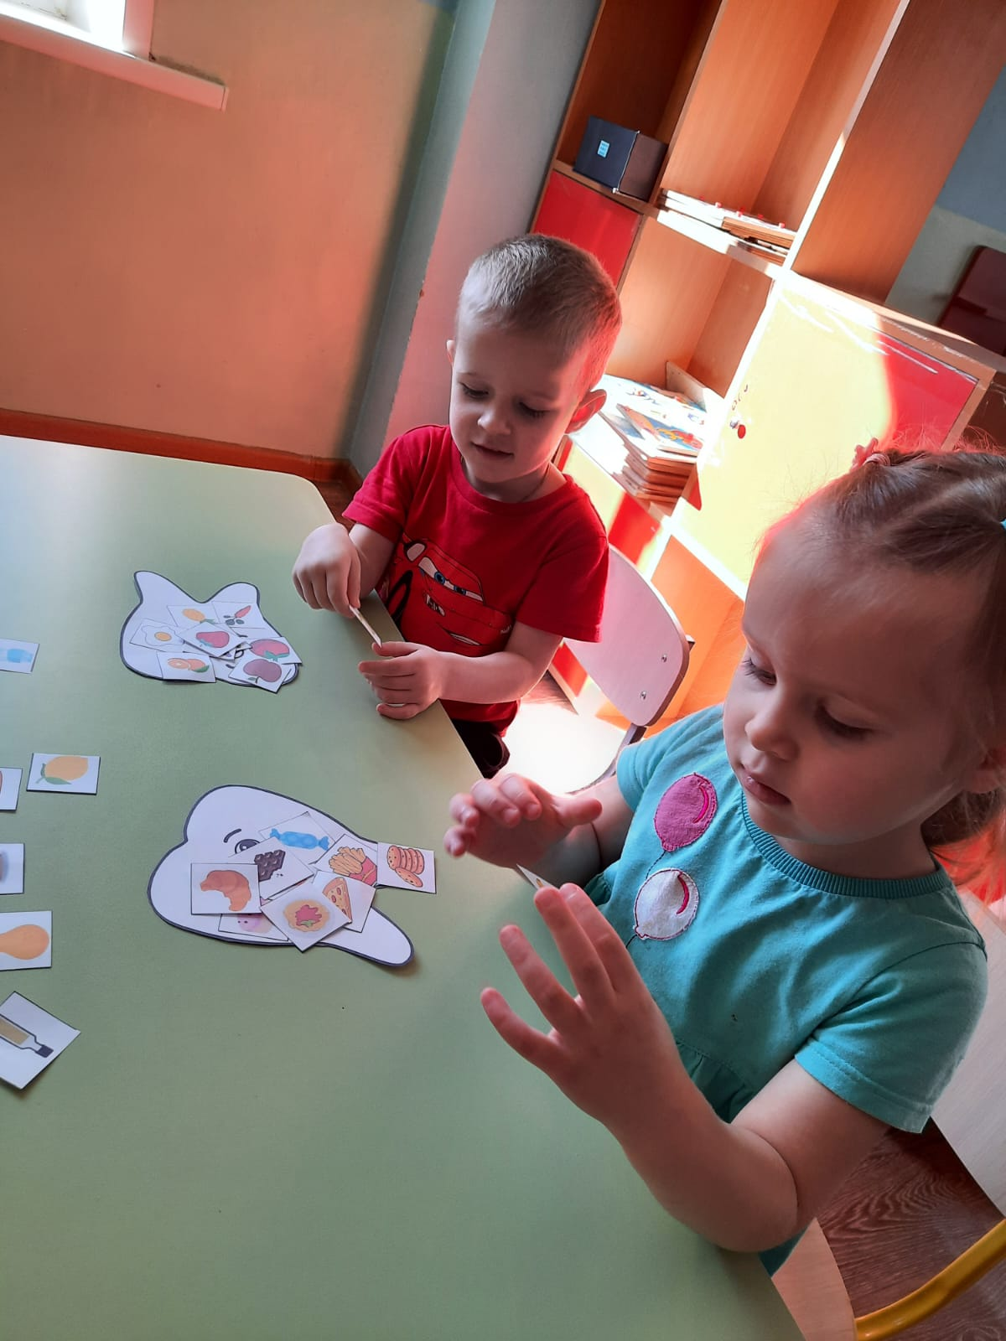
Настольно–дидактическая игра «Здоровые зубки»

Slide 6
Лепка «Микробы»

Slide 7
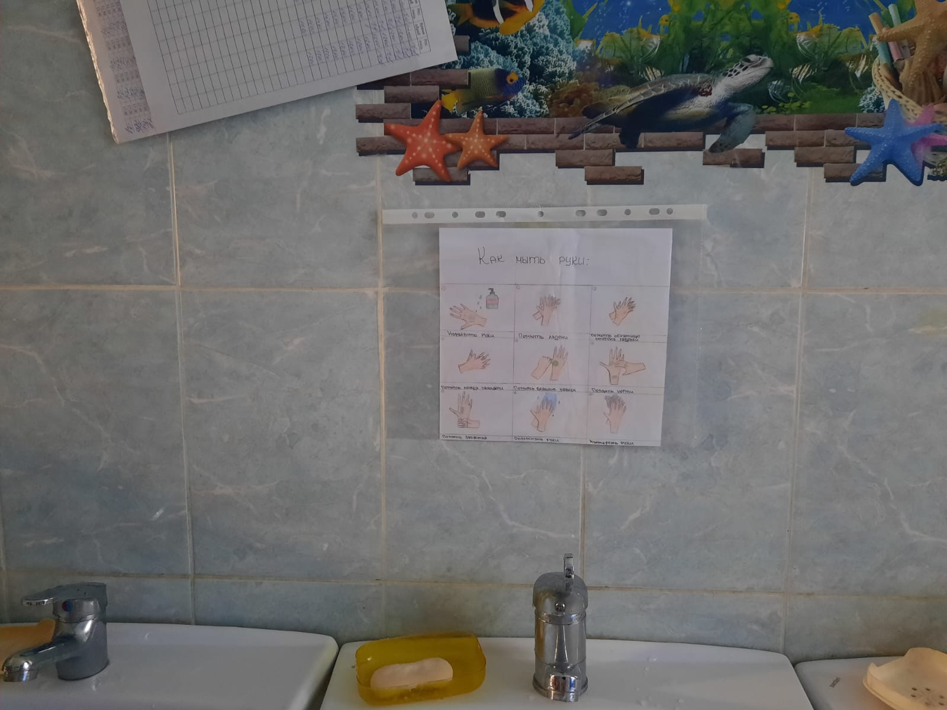
Работа с родителями «Умывается правильно»

Slide 8
МБДОУ «ЦРР – д/с «Золотая рыбка» Вторая младшая группа «Вишенка»
«Чистота – залог здоровья»
Воспитатель: Вилисова Анастасия Алексеевна

